Slide 2
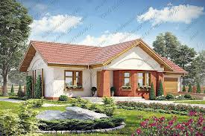
CHƯƠNG I: NHÀ Ở
TIẾT 1: KHÁI QUÁT VỀ NHÀ Ở

Slide 3
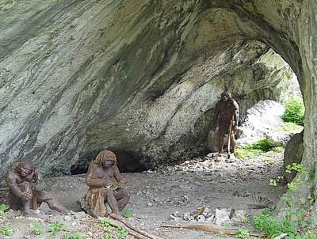

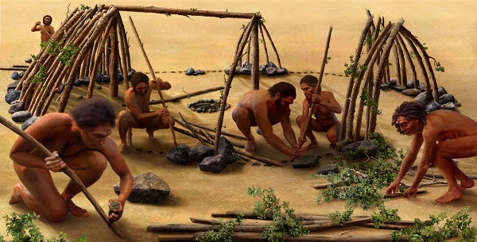
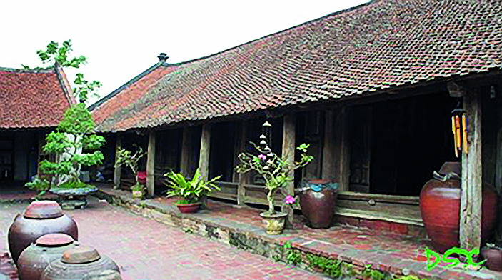
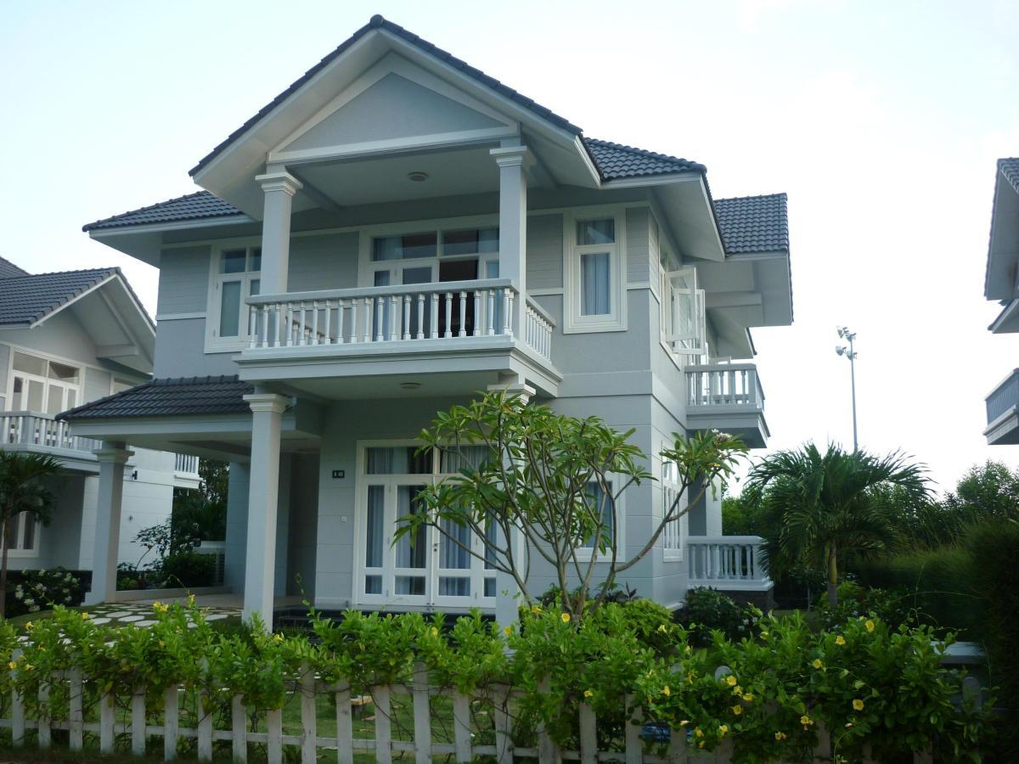
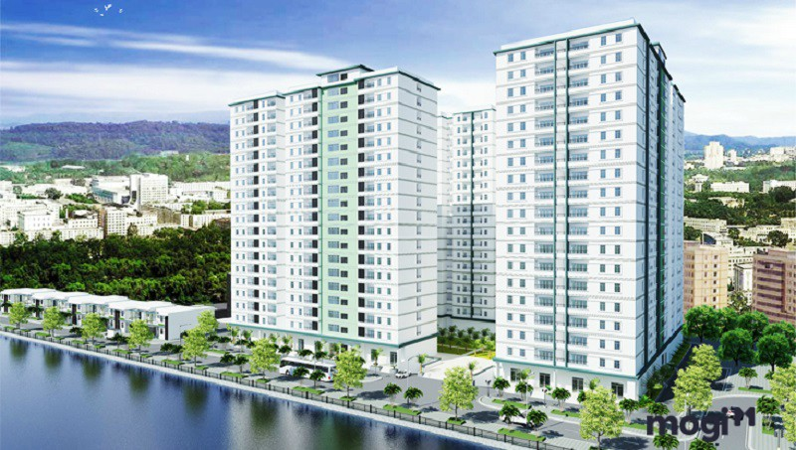
Lịch sử hình thành nhà ở

Slide 4



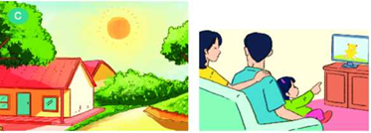
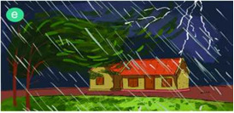
TIẾT 1: KHÁI QUÁT VỀ NHÀ Ở
I. VAI TRÒ CỦA NHÀ Ở:

Slide 5
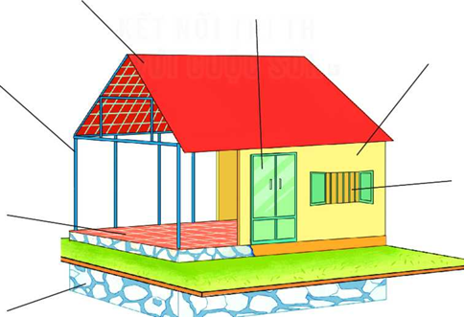
TIẾT 1: KHÁI QUÁT VỀ NHÀ Ở
II. ĐẶC ĐIỂM CHUNG CỦA NHÀ Ở
1.Cấu tạo
Quan sát H1.2 cho biết cấu tạo ngôi nhà gồm những phần chính nào?
Mái nhà
Cửa ra vào
Tường
Khung nhà
Cửa số
Sàn nhà
Móng nhà
H 1.2 Cấu tạo chung của ngôi nhà

Slide 6
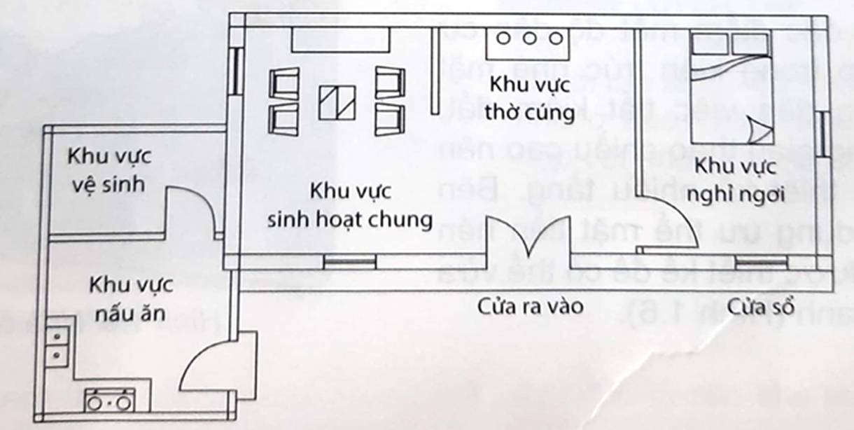
TIẾT 1: KHÁI QUÁT VỀ NHÀ Ở
II. ĐẶC ĐIỂM CHUNG CỦA NHÀ Ở
1.Cấu tạo
2. Cách bố trí không gian bên trong
Quan sát H1.3 Nhà ở được phân chia thành các khu vực chức năng nào?

